Slide 1

Los mandatos
Border by “Lovit it”

Slide 2
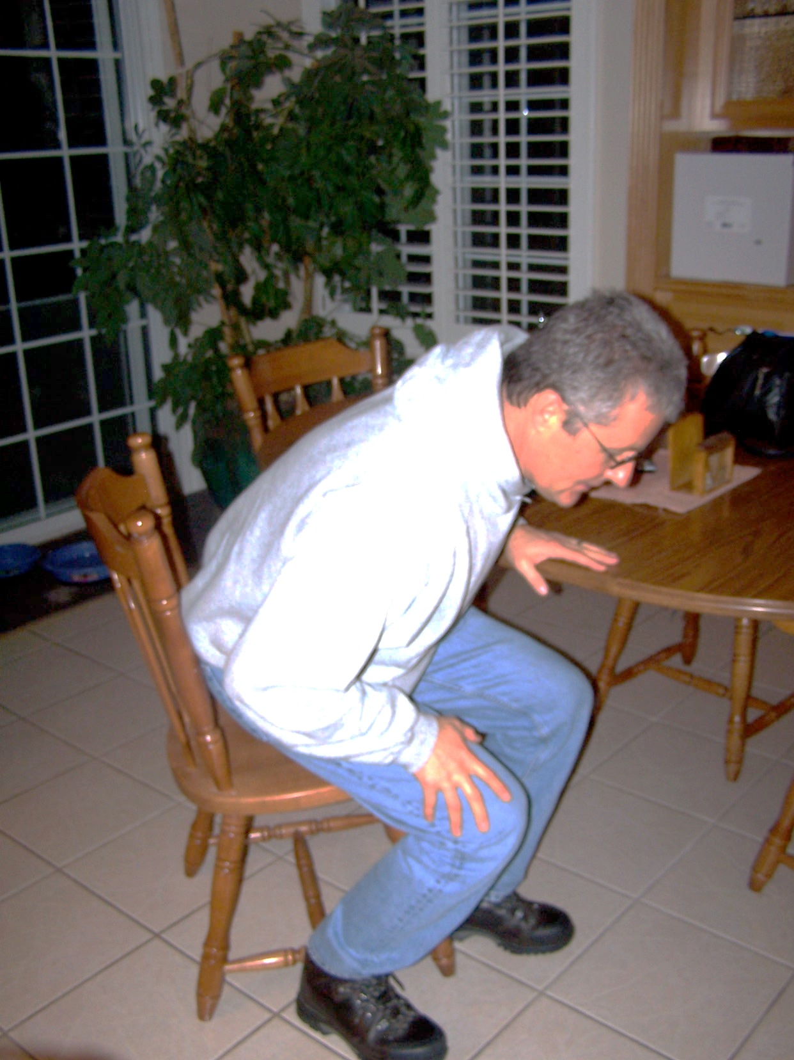
Siéntense.
Por favor siéntense en su silla.
Él está sentándose en la silla.
Ella está sentándose en la silla.
Ellos están sentándose en la silla.

Slide 3
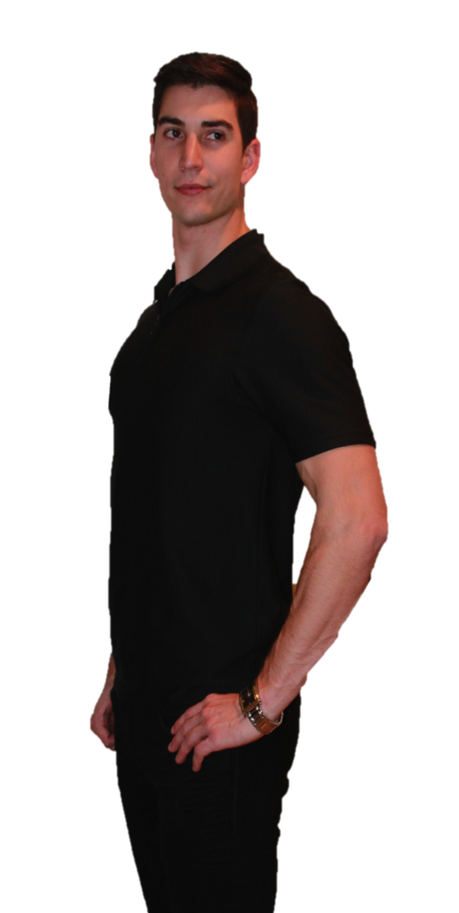

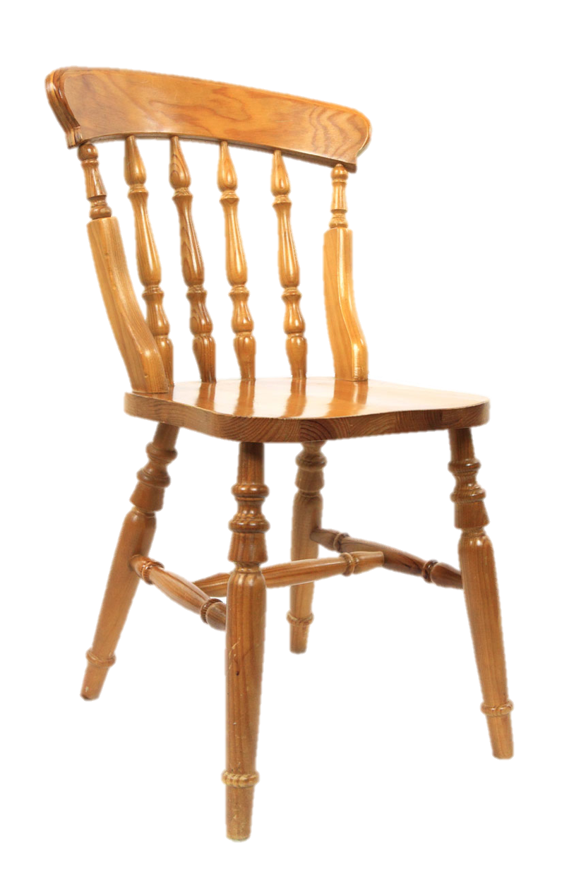
Levántense
Él se levanta de la silla.
Ella se levanta de la silla.
Ellos se levantan de la silla.
Él se pone de pie.
Pónganse de pie.
Ella se pone de pie.
Ellos se ponen de pie.
Él se para de la silla.
Párense
Ella se para de la silla.
Ellos se paran de la silla.

Slide 4

Párense
Del verbo parar
Ella para de hablar en el salón.
Él para de hablar en el salón.
Ellos paran de hablar en el salón.
Párense
Por favor párense de hablar en el salón.

Slide 5

Levante la mano.
Él levanta la mano para responder.
Ella levanta la mano para responder.
Ellos levantan la mano para responder.
Por favor levanten la mano para responder.

Slide 6
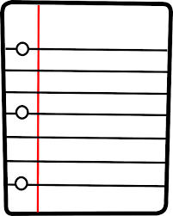
Cambien los papeles.
Él está cambiando el papel.
Ella está cambiando el papel.
Ellos están cambiando el papel.

Slide 7
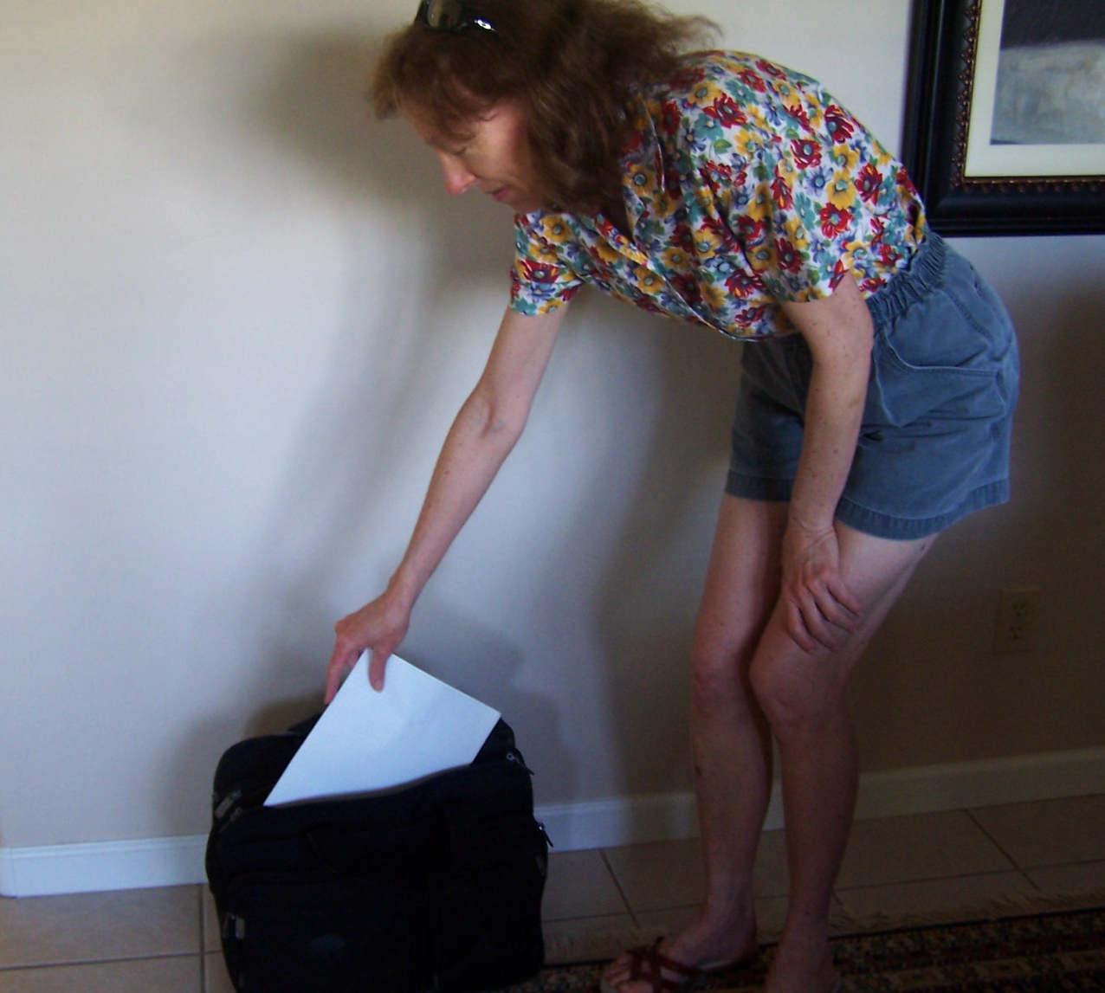
Saquen el papel.

Slide 8

Escriban en el papel.

Slide 9
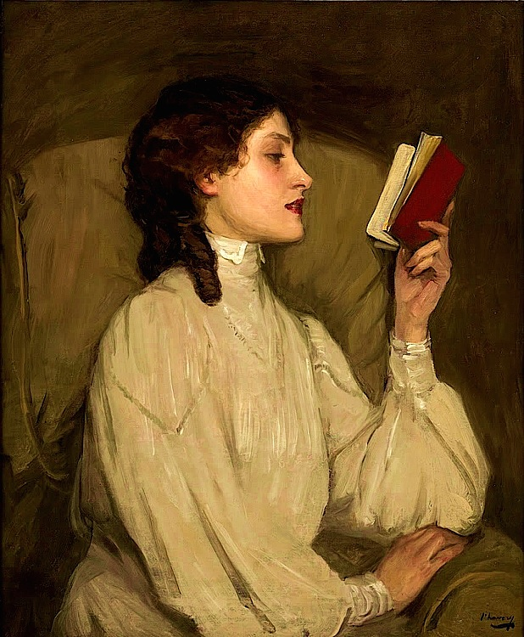
Lean.
Acción del verbo leer
Ella lee el libro.

Slide 10
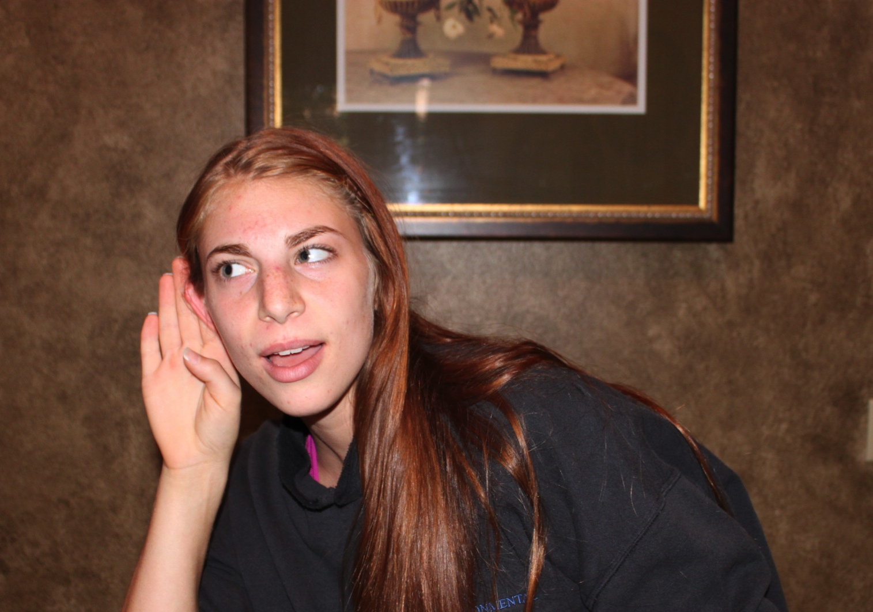
Escuchen la lección.
Ella está escuchando.

Slide 11
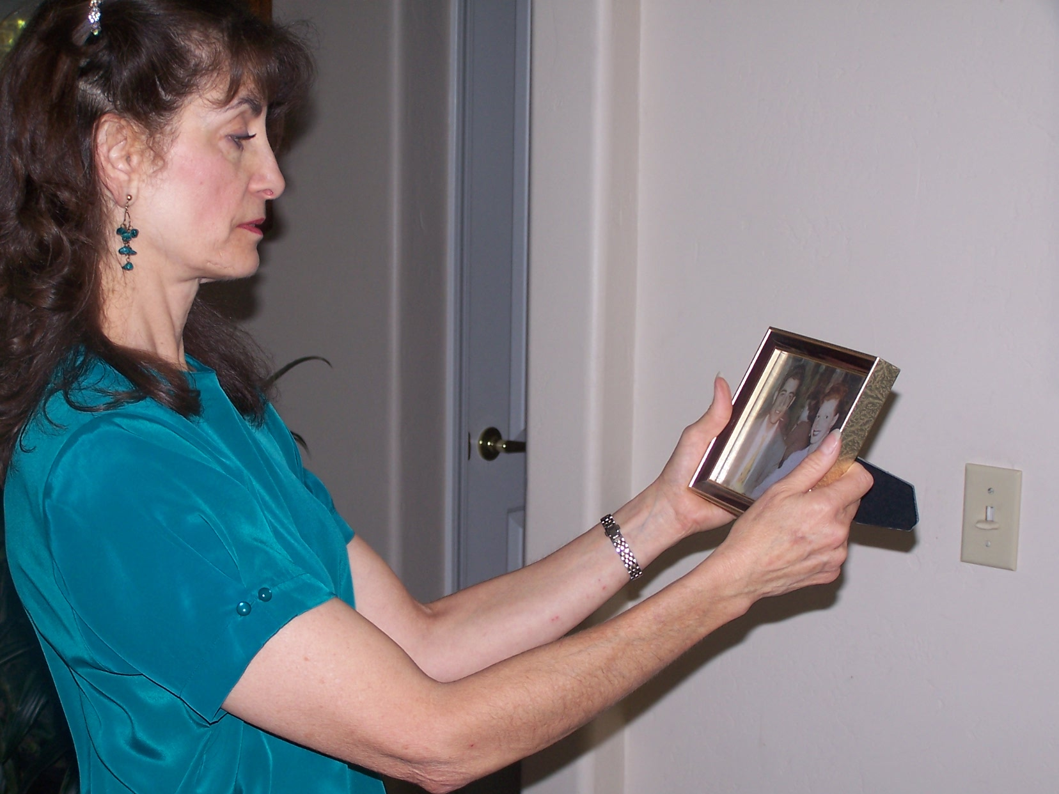
Miren
Mirar o ver
Ella está mirando la foto.

Slide 12
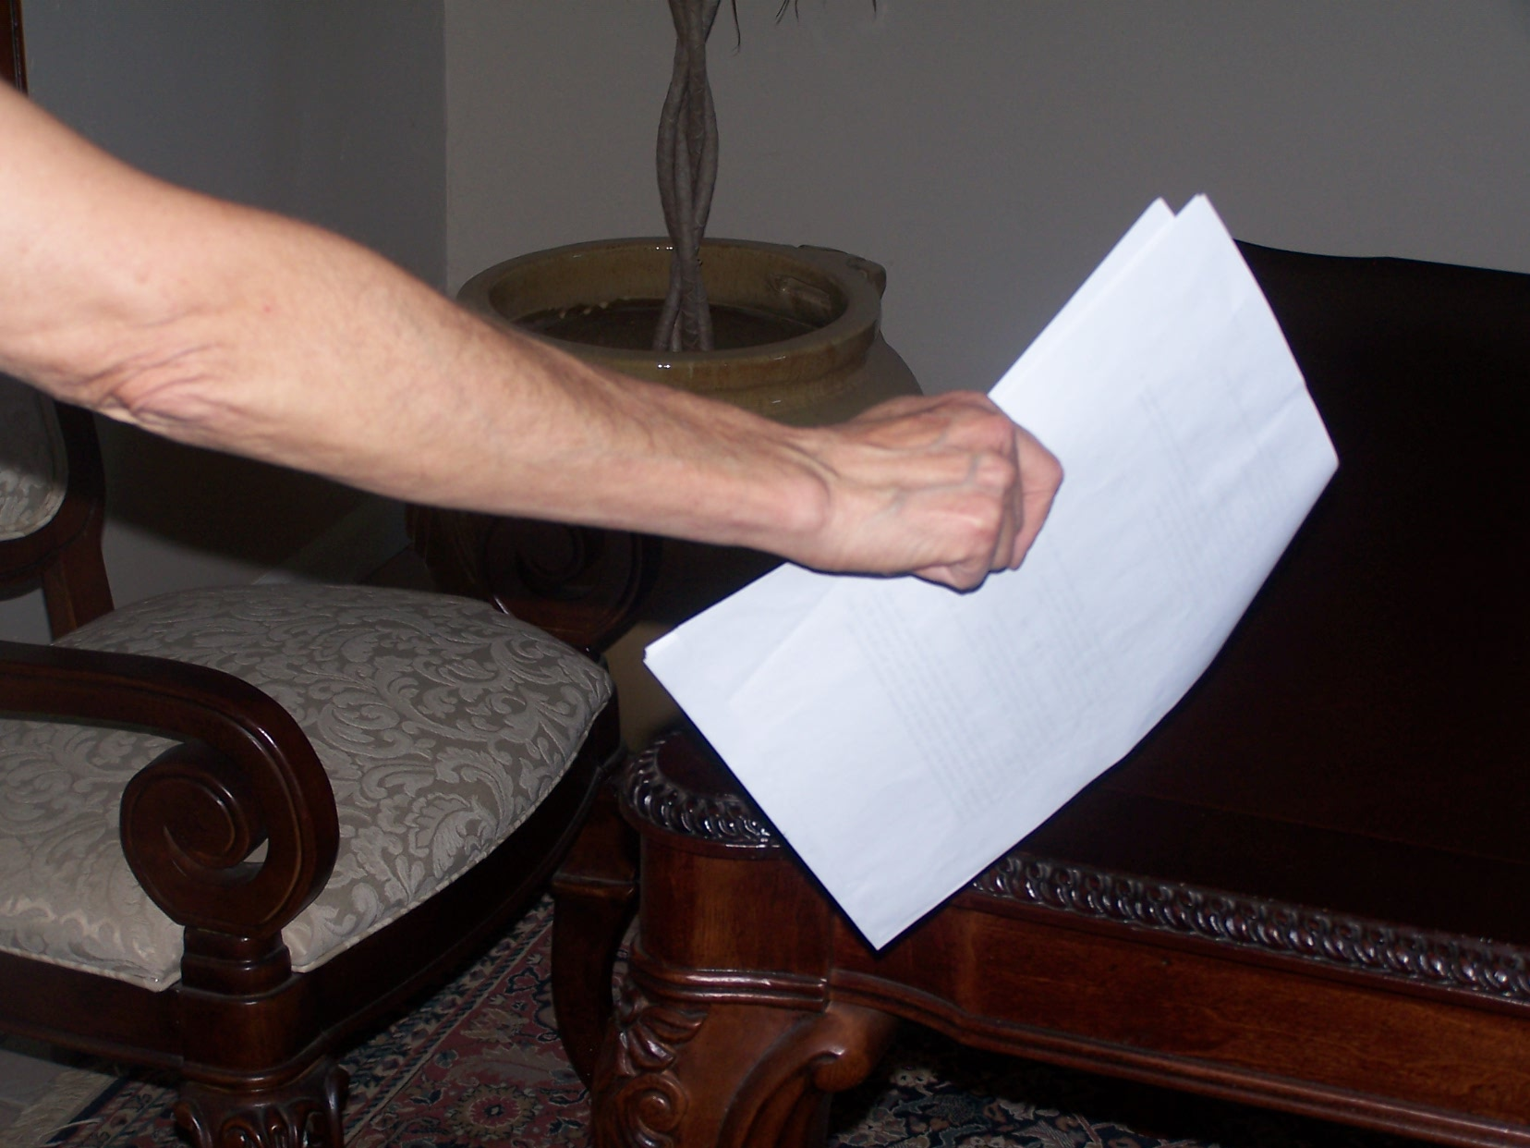
Agarren.
agarra
Él está agarrando el papel.
Él está agarrando los papeles.

Slide 13
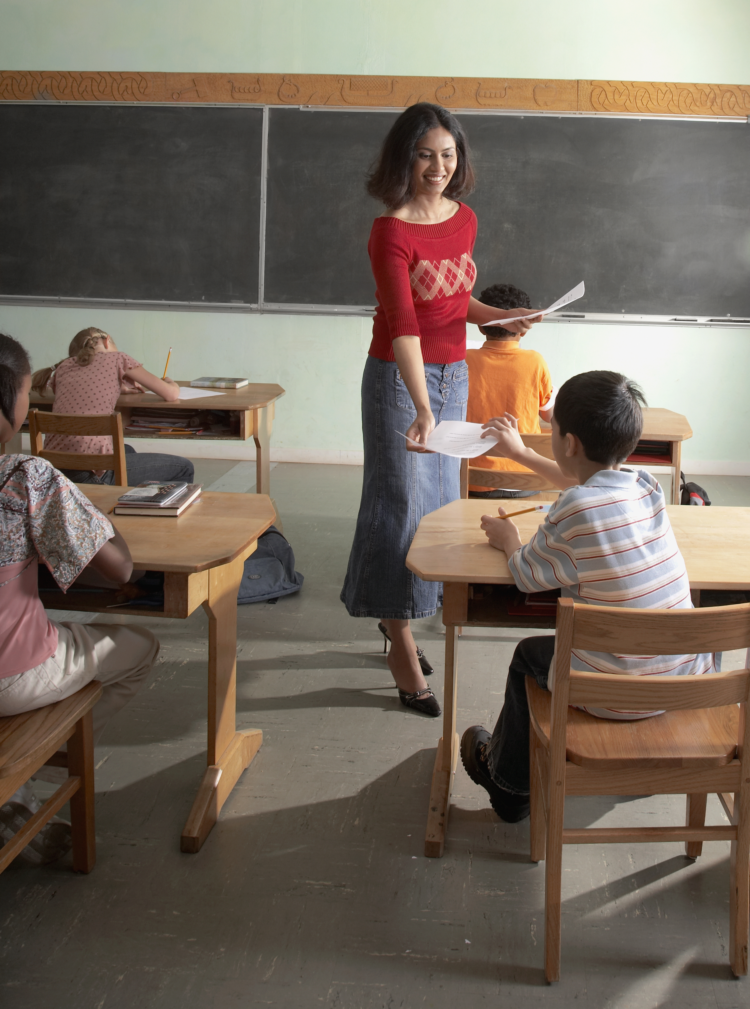
Entreguen los papeles.

Slide 14
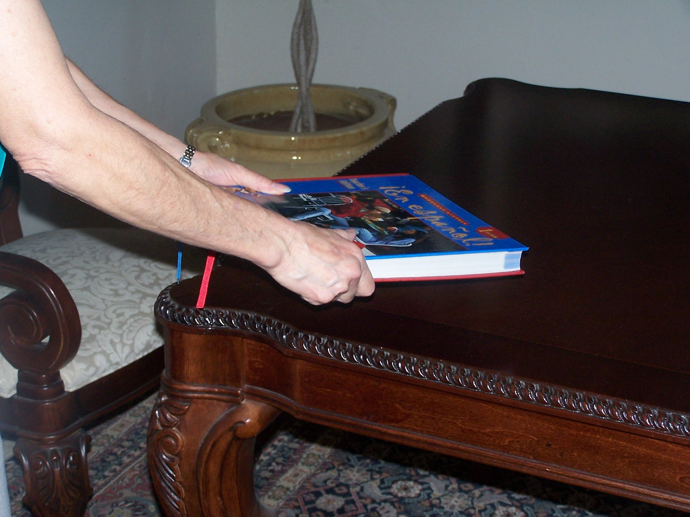
Pongan el libro sobre la mesa.
Él está poniendo el libro sobre la mesa.
Ella está poniendo el libro sobre la mesa.
Ellos están poniendo los libros sobre la mesa.

Slide 15
Dictation words for tomorrow__________. Vale 25 puntos.
a. Listen: Escuchar
Book: Libro
Papers: Papeles
d. Conversation: Conversación
e. Delighted or is a pleasure: Encantado
f. To introduce: Te presento
g. Nice to meet you: Mucho gusto
Writes in the paper: Escriban en el papel.
Change the papers: Cambien los papeles.
j. Raise your hand: Levante la mano.
k. Stand up: Pónganse de pie.
l. Stop: Párense
m. Sit down: Sentándose

